Slide 1
오늘부터 6학년 3반

Slide 2
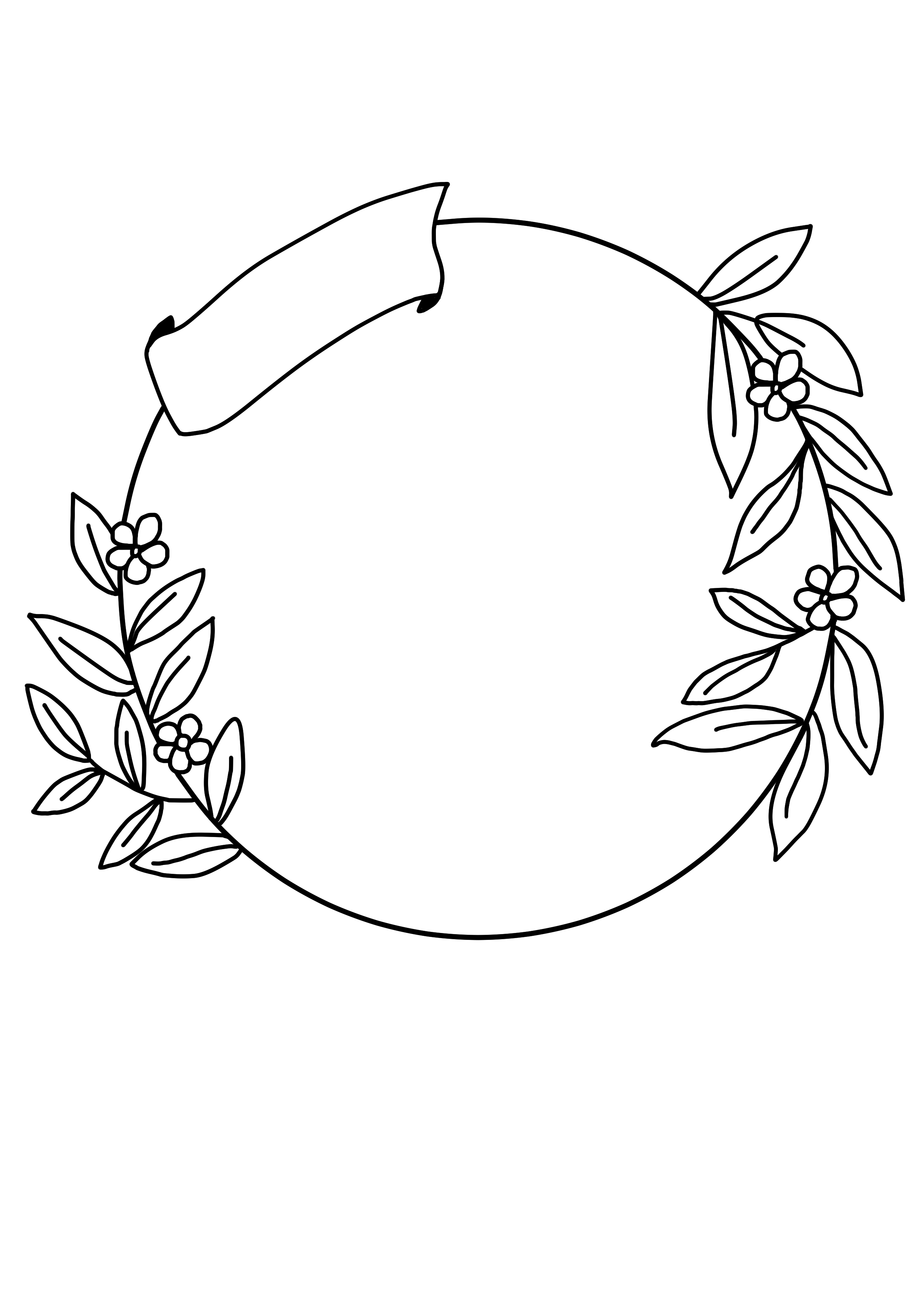
6-3

